Slide 1




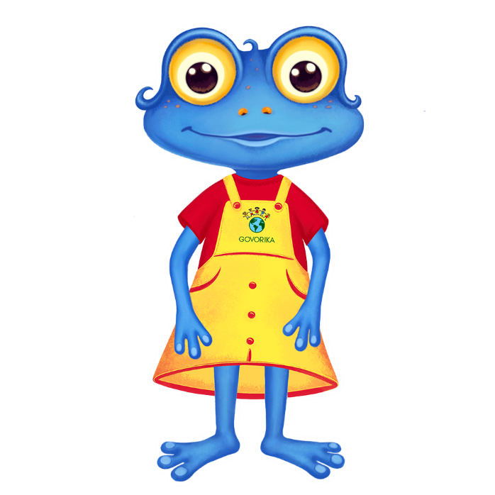


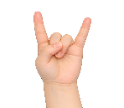



АМ
ОМ
УМ
іМ
ЕМ
ИМ
ЄМ
АМ
ОМ

